Slide 1

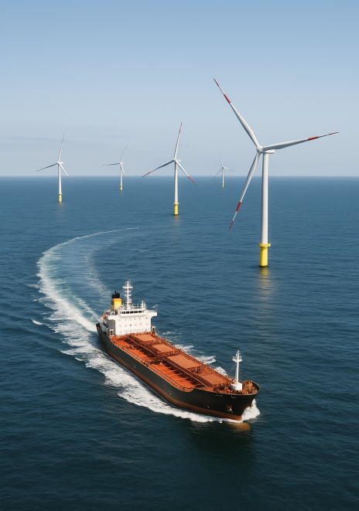

해양SW설계실습 과제 20220519 김기현
< 선박 운영 및 관리 시스템 >
프로젝트에 대한 산출물 만들기
2025.12.11
Notes:
.

Slide 2

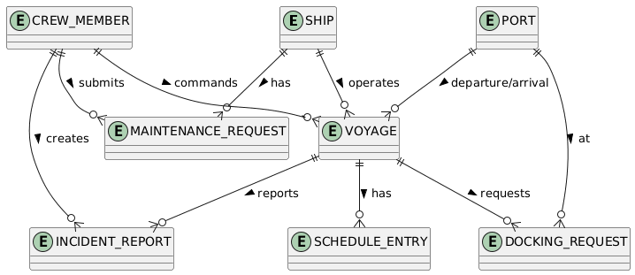
ER (Entity-Relation) Diagram
① SHIP → VOYAGE (1:N)
하나의 선박은 여러 항해를 수행한다.
관계명: operates
예: HMM 오션호 → 2024-001 항해, 2024-002 항해
② CREW_MEMBER → VOYAGE (1:N)
한 명의 선장은 여러 항해를 지휘할 수 있다.
관계명: commands
이 관계는 선장 역할을 가진 Crew만 적용되는 개념적 모델
③ SHIP → MAINTENANCE_REQUEST (1:N)
한 선박에는 여러 정비 요청이 발생한다.
관계명: has
④ CREW_MEMBER → MAINTENANCE_REQUEST (1:N)
정비 요청은 승무원(정비 담당자)이 제출한다.
관계명: submits
⑤ VOYAGE → SCHEDULE_ENTRY (1:N)
하나의 항해는 여러 일정(작업, 정비, 업무)을 포함한다.
관계명: has
⑥ VOYAGE → DOCKING_REQUEST (1:N)
항해 중 항만에 제출하는 계류 요청은 여러 건일 수 있다.
관계명: requests
⑦ PORT → DOCKING_REQUEST (1:N)
항만은 여러 선박으로부터 계류 요청을 받을 수 있다.
관계명: at
⑧ VOYAGE → INCIDENT_REPORT (1:N)
하나의 항해 동안 여러 사고 보고가 발생할 수 있다.
관계명: reports
⑨ CREW_MEMBER → INCIDENT_REPORT (1:N)
사고 보고는 승무원이 작성한다.
관계명: creates
⑩ PORT → VOYAGE (1:N)
항만은 항해의 출발 또는 도착지로 여러 번 지정될 수 있다.
관계명: departure/arrival
🟦 ERD 전체 구조 요약
이 ERD는 다음과 같은 특징을 가진다:
✔ 중심 엔터티는 VOYAGE(항해)
항해를 중심으로 일정·사고·계류 요청 등 모든 업무 엔터티가 연결됨.
✔ SHIP–VOYAGE–PORT라는 기본 운항 구조가 명확히 표현됨
선박이 항해를 수행하고, 항해가 항만과 연결되는 흐름은 해운·운항 시스템에서 기본적인 정보 구조임.
✔ 승무원(CREW_MEMBER)이 모든 업무의 수행 주체로 연결됨
정비 요청, 사고 보고, 항해 지휘 등 실제 업무 책임자를 모두 기록할 수 있음.
✔ 정비(Maintenance), 운항(Schedule), 안전(Incident), 항만 협조(Docking) 업무가 하나의 모델에서 통합됨
8

Slide 3
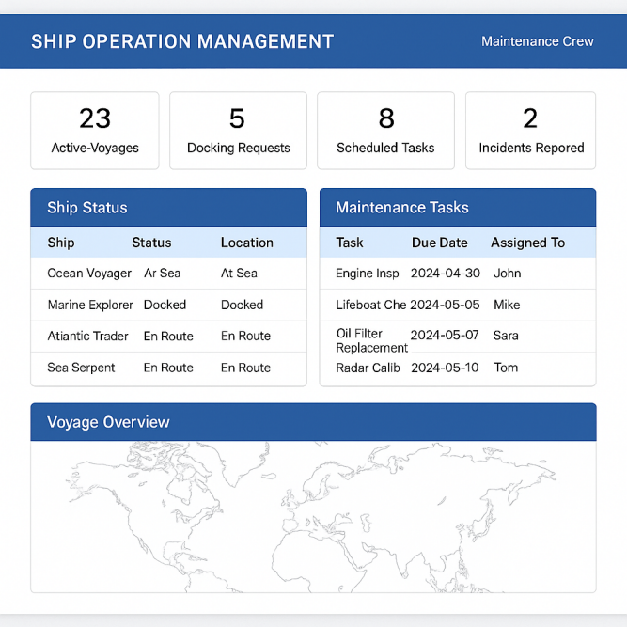
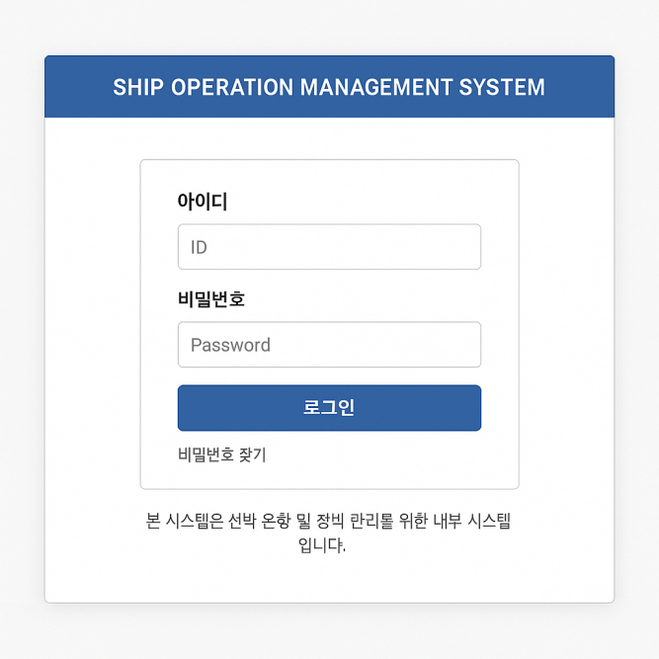
UI (USER INTERFACE)
로그인 화면
대시보드 화면
대시보드 화면은 선박 운영과 관련된 핵심 정보를 한눈에 확인할 수 있도록 구성된 메인 관리 화면이다. 상단에는 Home, Ships, Voyages 등 주요 메뉴가 포함된 내비게이션 바가 배치되어 있고, 중앙에는 정비 상태, 기상 정보, 진행 중인 항해, 오늘의 업무 등을 요약한 카드형 정보가 제공되어 담당자가 필요한 정보를 빠르게 확인할 수 있다. 아래 지도에는 실시간 선박 위치를 보여주는 지도가 배치되어 전체 선단의 운항 상황을 직관적으로 파악할 수 있으며 이러한 구성은 시스템의 중앙 허브로서 선박 운영 업무의 가시성과 효율성을 높이는 데 목적을 두고 있다.
전체적으로 바다를 상징하는 파란색 UI를 채택하였고,
‘Log In’ 버튼은 파란색의 강조 색상을 사용하여 주요 액션임을 명확히 전달하도록 하였고, 화면 하단에는 계정 정보를 찾기 위한 ‘Forgot Password?’. 버튼이 존재한다. 항해사, 정비 담당자 등 다양한 사용자가 시스템에 진입하는 출발점으로 기능하며, 이후 대시보드로 자연스럽게 연결되도록 설계되었다.
.

Slide 4
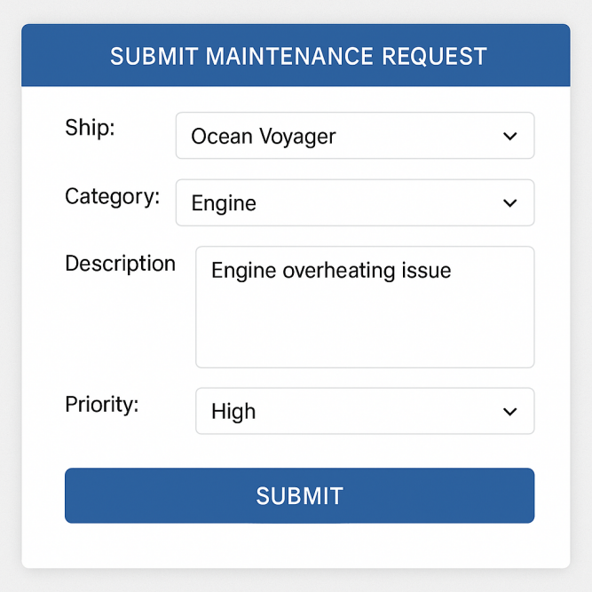
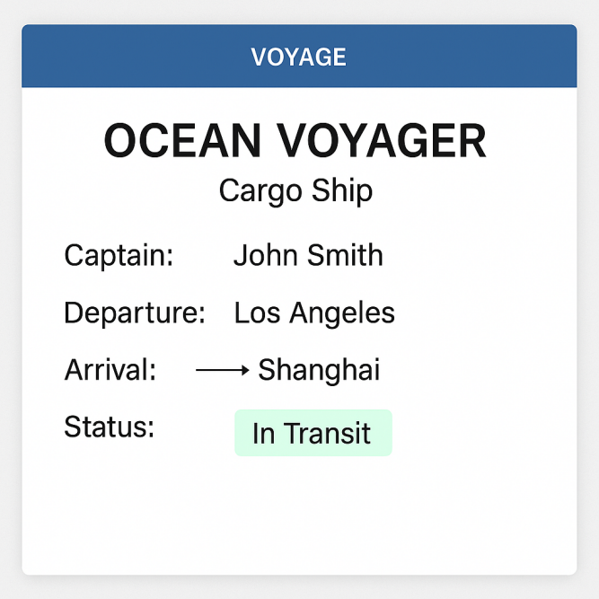
UI (USER INTERFACE)
정비 요청 화면
항해 관련 화면
항해 정보 화면은 특정 항해의 핵심 정보를 간단하고 명확하게 제공하도록 구성된 요약형 UI이다. 상단의 ‘VOYAGE’ 제목 바와 크게 표시된 선박명 ‘OCEAN VOYAGER’는 사용자가 현재 어떤 항해 정보를 보고 있는지 즉시 인지할 수 있도록 한다. 선박 종류(Cargo Ship)는 그 아래에 배치되어 추가적인 선박 정보를 보완한다. 출발지 Los Angeles와 도착지 Shanghai는 화살표와 함께 배치되어 운항 방향을 시각적으로 표현한다. 상태(Status)는 ‘In Transit’ 배너로 강조되어 항해가 진행 중임을 쉽게 확인할 수 있다. 전체적으로 이 화면은 선장이나 운항 관리자 등이 항해 현황을 빠르게 파악할 수 있도록 단순하면서도 직관적으로 설계되었다.
.
화면 상단에는 요청 목록을 필터링할 수 있는 범주 선택 영역이 배치되어 있어, 우선순위나 진행 상태별로 요청을 빠르게 분류할 수 있다. 중앙에는 기존 정비 요청들이 테이블 형태로 정리되어 표시되며, 분류, 메모, 상태 등 핵심 정보가 한눈에 들어오도록 구성하였다. ‘SUBMIT’ 버튼이 배치되어 있어, 정비 담당자가 즉시 신규 요청을 입력할 수 있다. 세부 입력 화면에서는 다양한 항목을 명확히 입력할 수 있게 구성되어 있으며, 버튼 클릭 시 시스템은 입력값을 검증한 뒤 데이터베이스에 저장하도록 설계되었다..
.

Slide 5
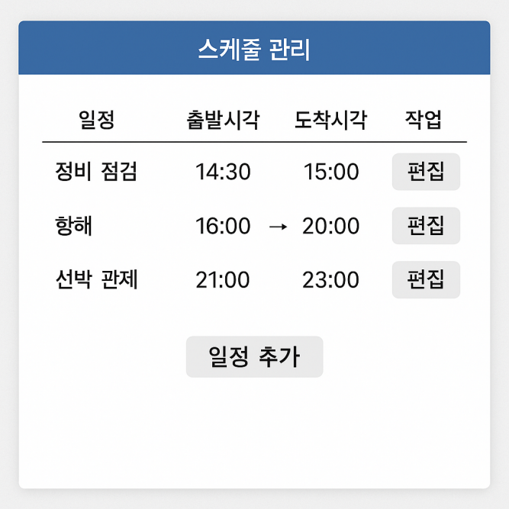
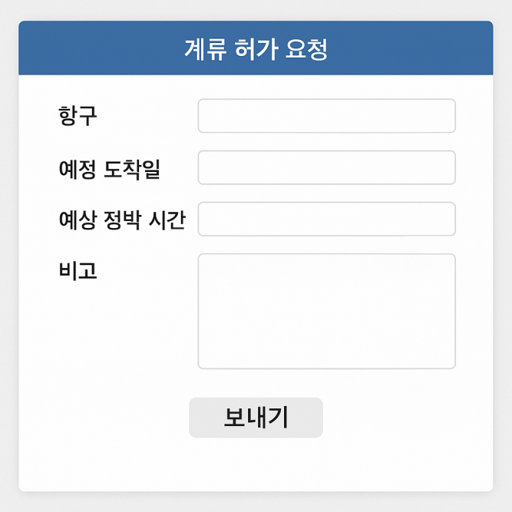
UI (USER INTERFACE)
일정 관리
계류 허가
계류 허가 요청 화면은 선박이 특정 항구에 입항하거나 정박하기 위해 필요한 정보를 입력하고 요청을 제출할 수 있도록 구성된 기능 화면이다. 상단에는 ‘계류 허가 요청’ 제목이 배치되어 화면의 목적을 명확히 보여주며, 그 아래에는 항구명, 예정 도착일, 예상 정박 시간, 비고 등 필수 입력 항목이 순서대로 정리되어 있다. 특히, 항구명과 도착일, 정박 시간 등은 항만 당국이 요청을 승인하는 데 핵심적인 요소이기에 좌측에 라벨과 우측에 입력 필드를 직관적으로 배치하였다. 전체적으로 이 화면은 항해 중 발생하는 계류 관련 행정 절차를 간소화하고, 필요한 정보를 빠르고 정확하게 제출할 수 있도록 설계된 실용적인 UI이다.
스케줄 관리 화면은 항해 중 수행해야 하는 주요 작업들을 시간 순서에 따라 정리해 보여주는 기능으로, 사용자가 일정 흐름을 한눈에 파악할 수 있도록 구성되어 있다. 화면에는 일정명, 출발 시각, 도착 시각, 작업 버튼이 표 형태로 정렬되어 있다. 각 일정은 ‘정비 점검’, ‘항해’, ‘선박 관제’와 같이 작업 유형별로 구분되며, 시간 정보는 시작과 종료 시각이 나란히 표시되어 일정의 소요 시간을 쉽게 확인할 수 있다. 각 오른쪽에는 ‘편집’ 버튼이 있어 사용자가 해당 일정을 수정할 수 있도록 하였고, 화면 하단의 ‘일정 추가’ 버튼을 통해 새로운 작업을 즉시 등록할 수 있다.
.

Slide 6
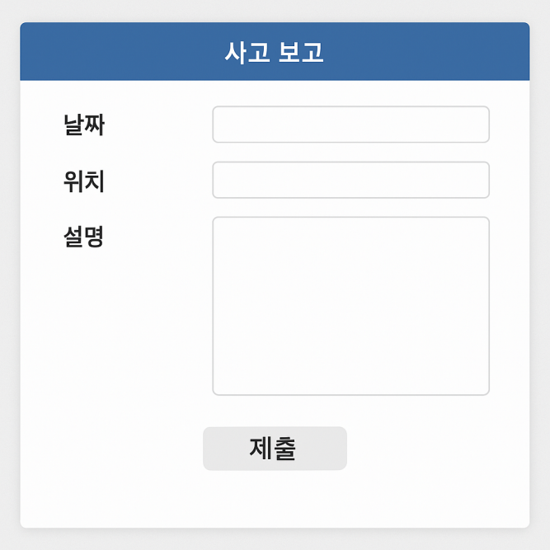
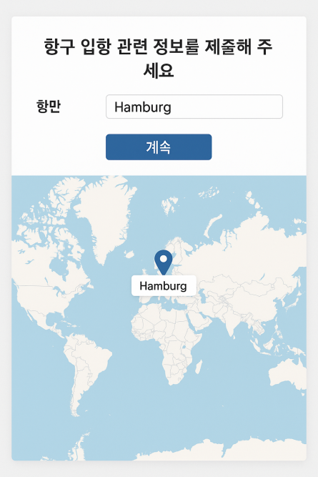
UI (USER INTERFACE)
사고 보고
입항 항구 관련
항구 입항 정보 제출 화면은 선박이 입항하려는 항만을 선택하고 관련 정보를 확인할 수 있도록 구성된 인터페이스이다. 항만’ 입력 필드가 제공되며, 사용자는 직접 항구명을 입력하거나 선택할 수 있다. 화면 하단에는 세계 지도가 표시되며, 사용자가 선택한 항구가 지도 위에 마커로 표시되도록 구성되어 있다. 예시 화면에서는 Hamburg가 선택되어 지도 위에 명확하게 표시되어 있어, 사용자가 입력한 항구가 실제 어느 지역에 위치해 있는지 직관적으로 확인할 수 있다. 이러한 구성은 항해 중 항만 선택 또는 입항 계획 수립 시 오류를 줄이고, 위치 기반 정보를 시각적으로 전달해 사용자 이해도를 높이는 데 목적을 두고 있다.
사고 보고 화면은 항해 중 발생한 이상 상황이나 사고를 신속하고 정확하게 기록하기 위한 입력 인터페이스로 설계되었다. 화면에는 날짜, 위치, 설명의 세 가지 핵심 입력 항목이 정렬되어 있다. 각 라벨은 좌측에 배치되고 입력 필드는 우측에 배치되어 사용자가 필요한 정보를 직관적으로 입력할 수 있다. 특히 ‘설명’ 항목은 넓은 텍스트 박스로 제공되어 사고 경위, 영향을 받은 장비, 초기 대응 조치 등 상세 내용을 충분히 기록할 수 있도록 구성되었다. 전체적으로 이 화면은 사고 발생 시 즉각적인 정보 기록을 가능하게 하고, 선박 운영 안전성을 향상시키는 데 초점을 맞춘 단순하면서도 실용적인 UI이다.
.
.

Slide 7
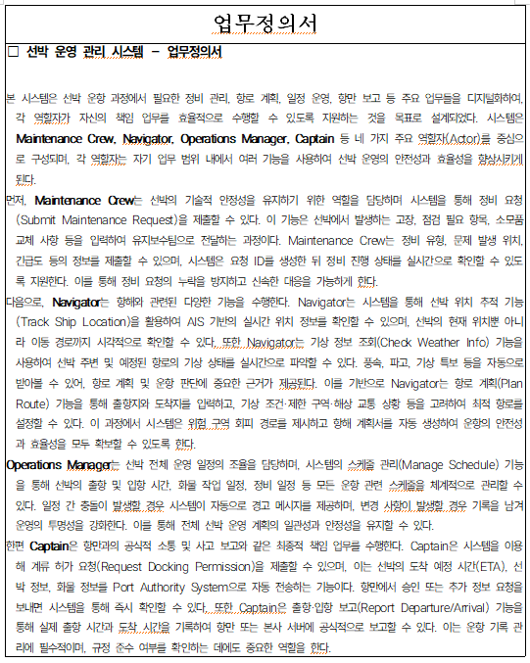
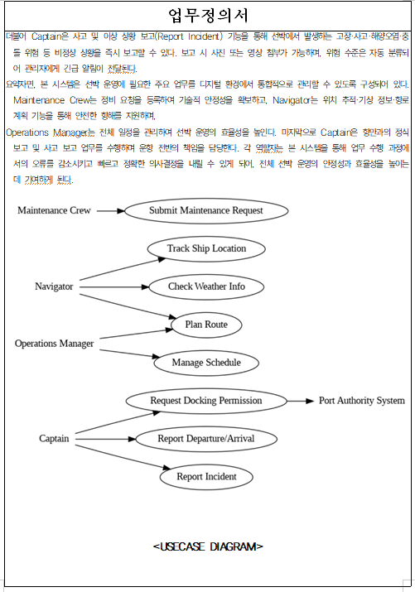
업무정의서와 USECASE DIAGRAM

Slide 8
USECASE DIAGRAM
본 Use Case Diagram은 선박 운영 관리 시스템에서 각 직무자가 수행하는 핵심 기능을 간략히 나타낸 것이다. Maintenance Crew는 선박 정비요청을 시스템에 등록하며, Navigator는 선박 위치 확인, 기상 정보 조회, 항로 계획 등 항해와 관련된 주요 기능을 수행한다. Operations Manager는 전체 운항 일정을 관리하고 항로 계획에도 관여하여 운영 흐름을 조정한다. Captain은 출항·도착 보고, 사고 보고, 계류 허가 요청을 담당하며, 특히 계류 요청은 외부 Port Authority System과 연동된다. 전체적으로 이 다이어그램은 각 사용자 역할별 주요 책임과 시스템 간 연계를 명확히 표현하여 실제 선박 운영 절차를 구조적으로 모델링하고 있다.
USECASE DIAGRAM

Slide 9
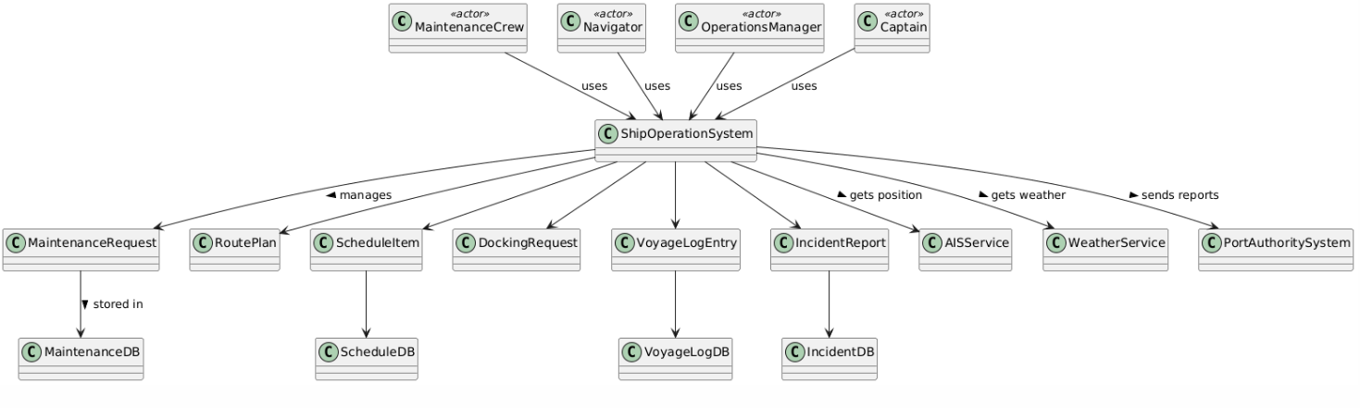
클래스 다이어그램
이 클래스 다이어그램은 Ship Operation System이 다양한 사용자와 외부 시스템을 통해 어떤 객체들을 관리하고 연동하는지 구조적으로 보여준다. MaintenanceCrew, Navigator, OperationsManager, Captain과 같은 주요 액터들은 모두 ShipOperationSystem 클래스를 사용하며, 시스템은 정비 요청(MaintenanceRequest), 항로 계획(RoutePlan), 일정 항목(ScheduleItem), 계류 요청(DockingRequest), 항해 로그(VoyageLogEntry), 사고 보고(IncidentReport)와 같은 핵심 객체들을 관리한다. 각 객체는 기능 수행 후 관련 데이터베이스(MaintenanceDB, ScheduleDB, VoyageLogDB, IncidentDB)에 저장되어 지속적으로 관리된다. 또한 ShipOperationSystem은 실시간 위치 정보를 얻기 위해 AISService와 통신하고, 기상 정보를 수집하기 위해 WeatherService를 호출하며, 출항·도착·계류 요청 등의 보고를 PortAuthoritySystem으로 전송한다.

Slide 10
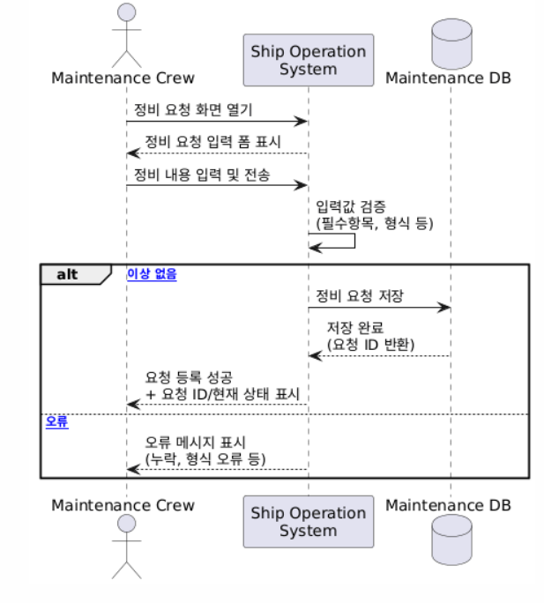
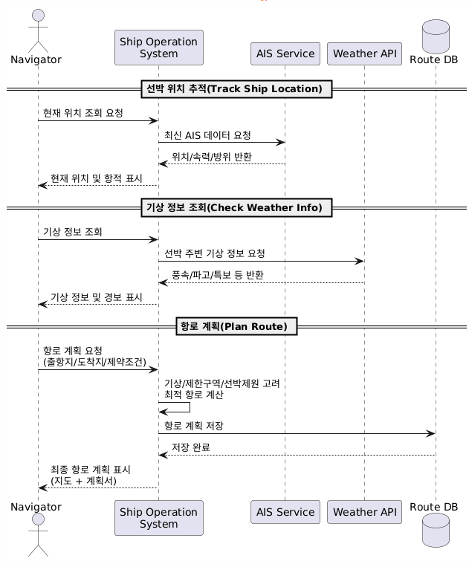
시퀀스 다이어그램
Maintenance Crew는 Ship Operation System을 통해 정비 요청 화면을 열고 필요한 정보를 입력하여 제출한다.
시스템은 입력값을 검증한 뒤, 유효한 경우 Maintenance DB에 요청을 저장하고 요청 ID를 생성하여 사용자에게 전달한다. 입력 오류가 있을 경우 즉시 사용자에게 오류 메시지를 반환한다.
이를 통해 정비 요청 절차가 디지털화되고 누락 없이 처리된다
Navigator는 먼저 선박의 현재 위치를 조회하고, 시스템은 AIS Service로부터 실시간 위치·속력·방위 데이터를 수신한다. 이어 기상 정보 조회 요청 시 Weather API로부터 풍속·파고·기상특보 데이터를 받아 Navigator에게 제공한다. 마지막으로 항로 계획 요청 시, 시스템은 기상, 항로 제약구역, 선박 특성 등을 고려하여 최적 항로를 계산하고 Voyage Log DB에 저장한다. Navigator는 지도 기반의 항로와 세부 계획을 열람한다.

Slide 11
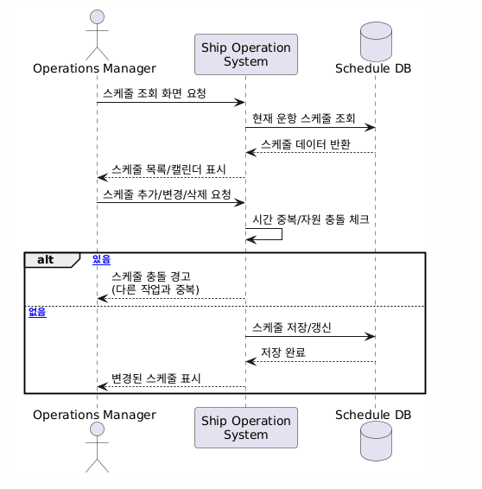
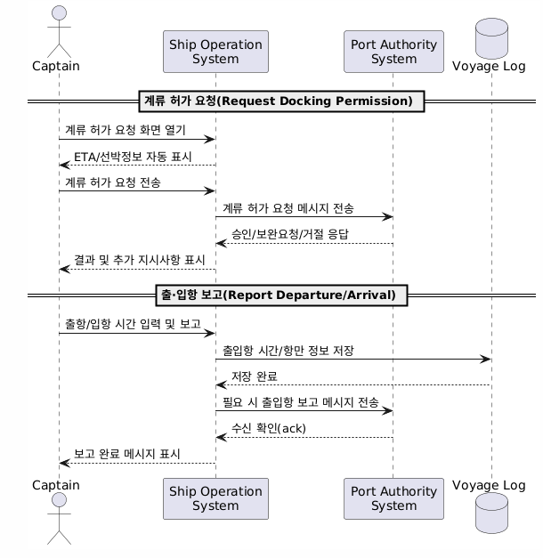
시퀀스 다이어그램
Operations Manager는 스케줄 조회를 요청하면 시스템은 Schedule DB에서 현재 일정 데이터를 불러와 캘린더 형태로 제공한다. 새로운 일정 추가 또는 변경 요청 시 시스템은 시간 충돌 여부를 자동으로 검증하며, 충돌이 있을 경우 경고 메시지를 반환한다. 문제가 없는 경우 일정은 Schedule DB에 저장된다. 이를 통해 일정 운영의 일관성과 효율성이 유지된다.
Captain은 항만에 계류 허가를 요청하며, 시스템은 Port Authority System으로 관련 정보를 전송한다. 항만 시스템은 승인 또는 보완 요청을 반환하며, 이는 Captain에게 전달된다. 출항 또는 입항 보고 시, 시스템은 Voyage Log DB에 기록을 저장하고 Port Authority System에 보고 메시지를 전송하여 승인을 받는다. 이 과정은 항만 규정 준수 및 운항 기록 관리에 필수적이다.

Slide 12
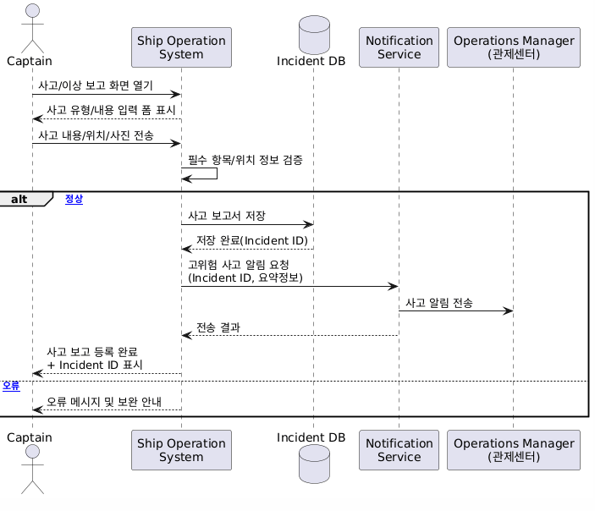
시퀀스 다이어그램
Captain은 사고 또는 이상 상황 발생 시 시스템에 관련 정보를 입력하여 제출한다. 시스템은 필수 정보 검증 후 Incident DB에 사고 보고서를 저장하고 Incident ID를 반환한다. 동시에 Operations Manager에게 자동 알림을 전달하여 대응 시간을 최소화한다. 입력 오류가 있는 경우 Captain에게 즉시 수정 요청을 전달한다.

Slide 13

감사합니다
THANK YOU
20

